Slide 1
PENGENALAN MANAJEMEN PROYEK
PRAMANA YOGA SAPUTRA

Slide 2
PROYEK
Sebuah kegiatan yang bersifat sementara yang telah ditetapkan awal pekerjaannya dan waktu selesainya (dan biasanya selalu dibatasi oleh waktu, dan seringkali juga dibatasi oleh sumber pendanaan), untuk mencapai tujuan dan hasil yang spesifik dan unik, dan pada umumnya untuk menghasilkan sebuah perubahan yang bermanfaat atau yang mempunyai nilai tambah.
(https://id.wikipedia.org/wiki/Manajemen_proyek)

Slide 3
Mekanisme Proyek
Dalam ruang lingkup organisasi secara umum, tahapan atau mekanisme proyek adalah sebagai berikut:
Proyek ditentukan oleh manajemen melalui suatu kebijakan
Setelah keputusan dari manajemen menyatakan bahwa suatu proyek akan dijalankan, maka selanjutnya ditunjuk seorang pimpinan proyek/manajer proyek dan pembentukan tim proyek
Pihak manajemen akan mendelgasikan proyek tersebut kepada manajer proyek untuk memimpin dan mengelola proyek dari awal sampai akhir. Manajer proyek bertanggung jawab sepenuhnya atas keberhasilan proyek tersebut.
Dalam kegiatan keseharian (day to day), seorang manajer proyek akan mengkoordinir tim proyek dan bertanggung jawab (melaporkan setiap kegiatan proyek) kepada pihak manajemen
Di dalam kegiatan proyek , seluruh pihak yang terlibat harus bertanggung jawab terhadap keberhasilan proyek tersebut sampai dengan selesai, sesuai dengan kapasitasnya masing-masing.

Slide 4
MANAJEMEN PROYEK
Disiplin keilmuan dalam hal perencanaan, pengorganisasian, pengelolaan (menjalankan serta pengendalian), untuk dapat mencapai tujuan-tujuan proyek.
(https://id.wikipedia.org/wiki/Manajemen_proyek)

Slide 5
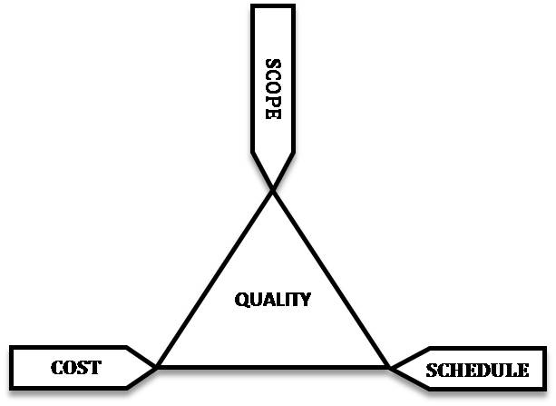
4 Komponen Penting Manajemen Proyek
By I, John Manuel Kennedy T., CC BY-SA 3.0, (https://commons.wikimedia.org/w/index.php?curid=4282986)

Slide 6
Scope
Scope berbicara masalah cakupan pekerjaan yang dilakukan. Terkadang hal ini yang menjadi perdebatan antara pelaksana proyek dengan pemilik proyek. Scope yang menjadi luas (biasanya terjadi pada proyek yang dilakukan ad-hoc, tanpa perencanaan atau metode yang tepat) akibat permintaan owner yang datang terus menerus dapat mempengaruhi waktu pelaksanaan proyek dan biaya proyek.
Time
Merupakan waktu pelaksanaan proyek. Semakin lama suatu proyek dikerjakan, maka semakin besar biaya operasional proyek yang dibutuhkan. Project Time management yang baik akan mempengaruhi besar kecilnya profit margin proyek yang didapat

Slide 7
Cost
Merupakan komponen biaya proyek. Komponen ini juga saling terkait dengan 2 komponen sebelumnya (scope and time) karena besar kecilnya biaya proyek (termasuk penambahan biaya jika diperlukan) akan mempengaruhi besarnya scope proyek serta cepatnya waktu pelaksanaan proyek
Quality
Kualitas merupakan harapan yang ingin didapatkan owner dari proyek tersebut dan atau mengacu pada standar tertentu (misal ISO). Kualitas dapat diraih dengan menentukan biaya, waktu dan scope proyek sesuai dengan kebutuhan.
https://hech61.wordpress.com/2008/11/26/4-hal-penting-dalam-project-management/

Slide 8
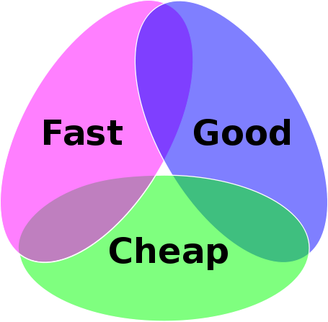
“Pick Any Two”
https://en.wikipedia.org/wiki/Project_management_triangle#/media/File:Project-triangle.svg

Slide 9
Pemimpin proyek harus menawarkan kepada pemilik proyek (misal: client) agar memilih salah satu dari 3 opsi:
1. Membuat sesuatu hal secara cepat dan berkualitas bagus, maka ongkosnya akan mahal.
2. Membuat sesuatu secara cepat dan murah, maka kualitasnya tidak akan bagus.
3. Membuat sesuatu yang bagus dan murah, maka waktunya akan lama.

Slide 10
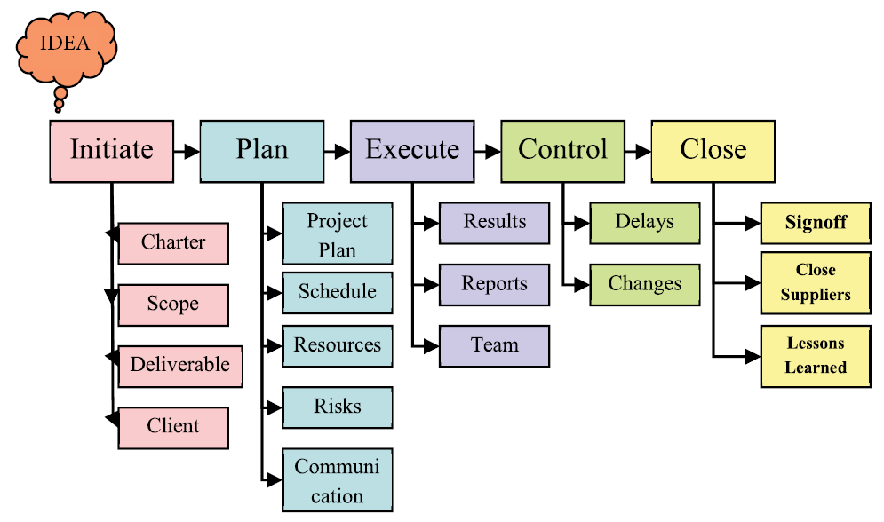
5 Kelompok Proses Manajemen Proyek

Slide 11
Tahap Inisiasi
Tahap inisiasi proyek merupakan tahap awal kegiatan proyek sejak sebuah proyek disepakati untuk dikerjakan. Pada tahap ini, permasalahan yang ingin diselesaikan akan diidentifikasi. Beberapa pilihan solusi untuk menyelesaikan permasalahan juga didefinisikan. Sebuah studi kelayakan dapat dilakukan untuk memilih sebuah solusi yang memiliki kemungkinan terbesar untuk direkomendasikan sebagai solusi terbaik dalam menyelesaikan permasalahan. Ketika sebuah solusi telah ditetapkan, maka seorang manajer proyek akan ditunjuk sehingga tim proyek dapat dibentuk.
Tahap Perencanaan dan Desain
Ketika ruang lingkup proyek telah ditetapkan dan tim proyek terbentuk, maka aktivitas proyek mulai memasuki tahap perencanaan. Pada tahap ini, dokumen perencanaan akan disusun secara terperinci sebagai panduan bagi tim proyek selama kegiatan proyek berlangsung. Adapun aktivitas yang akan dilakukan pada tahap ini adalah membuat dokumentasi project plan, resource plan, financial plan, risk plan, acceptance plan, communication plan, procurement plan, contract supplier dan perform phare review.
Tahap Eksekusi (Pelaksanaan proyek dan/atau Konstruksi)
Dengan definisi proyek yang jelas dan terperinci, maka aktivitas proyek siap untuk memasuki tahap eksekusi atau pelaksanaan proyek. Pada tahap ini, deliverables atau tujuan proyek secara fisik akan dibangun. Seluruh aktivitas yang terdapat dalam dokumentasi project plan akan dieksekusi.
To be Continued

Slide 12
Tahap Pemantaun dan sistem Pengendalian
Sementara kegiatan pengembangan berlangsung, beberapa proses manajemen perlu dilakukan guna memantau dan mengontrol penyelesaian deliverables sebagai hasil akhir proyek.
Tahap Penutupan
Tahap ini merupakan akhir dari aktivitas proyek. Pada tahap ini, hasil akhir proyek (deliverables project) beserta dokumentasinya diserahkan kepada pelanggan, kontak dengan supplier diakhiri, tim proyek dibubarkan dan memberikan laporan kepada semua stakeholder yang menyatakan bahwa kegiatan proyek telah selesai dilaksanakan. Langkah akhir yang perlu dilakukan pada tahap ini yaitu melakukan post implementation review untuk mengetahui tingkat keberhasilan proyek dan mencatat setiap pelajaran yang diperoleh selama kegiatan proyek berlangsung sebagai pelajaran untuk proyek-proyek dimasa yang akan datang.
(The Practical Guide to Project Management. Christine Petersen, 2013)

Slide 13
Knowledge Area Manajemen Proyek
Project integration management : memastikan bahwa unsur-unsur berbagai proyek secara efektif dikoordinasikan.
Project scope management : untuk memastikan semua pekerjaan yang diperlukan dimasukkan.
Project time management : menyediakan jadwal proyek yang efektif
Project cost management : untuk mengidentifikasi sumber daya yang dibutuhkan dan mengontrol anggaran
Project quality management : untuk memastikan bahwa persyaratan fungsional sudah terpenuhi.
Project human resource management : mengembangkan dan mempekerjakan personil yang efektif.
Project communications management : untuk memastikan komunikasi internal dan eksternal yang efektif.
Project risk management : untuk menganalisa dan mengurangi risiko potensial.
Project procurement management :untuk memperoleh sumber daya yang diperlukan dari sumber eksternal.

Slide 14
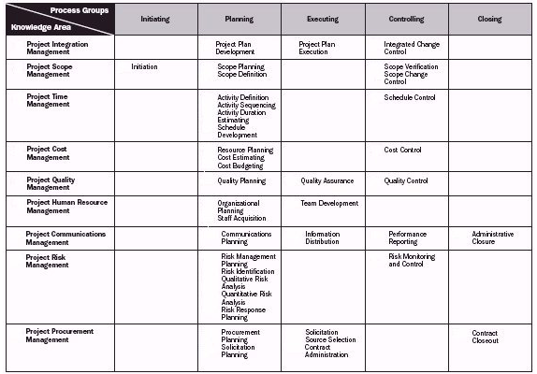
Korelasi Proses dan Knowledge Area

Slide 15
Tools Manajemen Proyek
PERT Chart
Gantt Chart
dll

